Slide 1
Pasar Persaingan Sempurna
Author : AM KOBAR

Slide 2
Pengertian
Jenis pasar persaingan sempurna terjadi ketika jumlah produsen sangat banyak sekali dengan memproduksi produk yang sejenis dan mirip dengan jumlah konsumen yang banyak
Contoh produknya adalah seperti beras, gandum, batubara, kentang, dan lain-lain

Slide 3
Karakteristik Pasar Persiangan Sempurna
Jumlah Perusahaan dalam Pasar Sangat Banyak
Jumlah penjual dan pembeli di pasar sangat banyak
Pengetahuan Sempurna (Perfect Knowledge)
para pelaku ekonomi (konsumen dan produsen) memiliki pengetahuan sempurna tentang harga produk dan input yang dijual.
Output Perusahaan Relatif Kecil (Small Relatively Output)
Perusahaan dalam industri (pasar) dianggap berproduksi efisien (biaya rata-rata terendah), demikian pula jumlah output setiap perusahaan secara individu dianggap relatif kecil dibanding jumlah output seluruh perusahaan dalam industri.
Peruahaan Menerima Harga Yang Ditentukan Pasar (Price Taker)
Perusahaan menjual produknya dengan berpatokan pada harga yang ditetapkan pasar (Price Taker). Secara individu perusahaan tidak mampu mempengaruhi harga pasar.
e. Keleluasaan Masuk – Keluar Pasar (Free Entry and Exit)
Dalam pasar persaingan sempurna faktor produksi mobilitasnya tidak terbata dan tidak ada biaya yang harus dikeluarkan untuk memindahkan faktor produksi.

Slide 4
Kurva Permintaan Pasar
Harga
Harga
S
P
P
D Perusahaan
D Industri
Q
Kuantitas
Kuantitas
Perusahaan secara individu harus menerima harga tersebut sebagai harga jual. Karena jumlah output perusahaan < output pasar maka berapapun yg dijual peruhaan, harga tidak berubah.

Slide 5
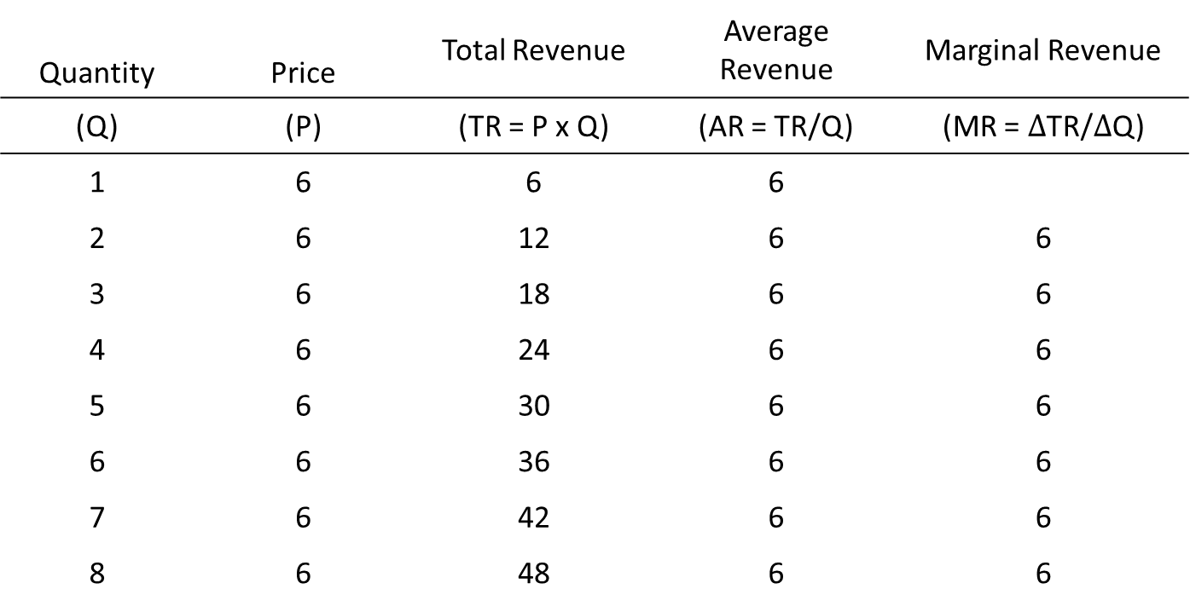
Penerimaan
Quantity | Price | Total Revenue | Average Revenue | Marginal Revenue
(Q) | (P) | (TR = P x Q) | (AR = TR/Q) | (MR = $∆$TR/$∆$Q)
1 | 6 | 6 | 6
2 | 6 | 12 | 6 | 6
3 | 6 | 18 | 6 | 6
4 | 6 | 24 | 6 | 6
5 | 6 | 30 | 6 | 6
6 | 6 | 36 | 6 | 6
7 | 6 | 42 | 6 | 6
8 | 6 | 48 | 6 | 6

Slide 6
Kurva Penerimaan
Harga
Harga
TR = P x Q
P
D = AR = MR = P
Kuantitas
Kuantitas

Slide 7
Keseimbangan Jangka Pendek
Ada dua syarat yang haru dipenuhi adar peruahaan berada dalam keseimbangan:
Perusahaan sebaiknya hanya berproduksi, paling tidak jika biaya variabel (VC) = penerimaan total (TR) atau AVC = P
Perusahaan memproduksi saat MR = MC agar perusahaan memperoleh laba makimum

Slide 8


Kurva Keseimbangan Jangka Pendek Laba Maksimum
P
MR > MC, perusahaan perlu menambahkan output
MR = MC, Laba Maksimum
MR < MC, penambahan output akan menurunkan laba
MC
Laba
E
D = AR = MR = P
10
AC
Laba = (P-AC) x Q
= (10 – 8) x 20
= 40
8
B
Kuantitas
$$Q_{1}$$
$$Q_{2}$$
20
MR > MC
MR = MC
MR < MC

Slide 9
Kurva Keseimbangan Jangka Pendek Dalam Kondisi Impas
P
Laba = (P-AC) x Q
= (8 – 8) x 25
= 0
MC
AC
Kondisi impas terjadi bila biaya rata-rata sama dengan harga, dimana laba per unit sama dengan nol.
Pemilik perusahaan menerima keuntungan normal
Tidak ada insentif bagi perusahaan untuk masuk atau meninggalkan pasar
8
D = AR = MR = P
Kuantitas
25

Slide 10

Kurva Keseimbangan Jangka Pendek Rugi Minimum
P
MR = MC, perusahaan mengalami kerugian sebesar BE
Bila perusahaan memproduksi kurang dari 30 kerugian besar
Bila perusahaan memproduksi lebih dari 30 kerugian menjadi lebih kecil
MC
15
AC
E
8
Rugi
6
B
D = AR = MR = P
Laba = (P-AC) x Q
= (6 – 8) x 30
= - 60 (Rugi)
Kuantitas
$$Q_{1}$$
$$Q_{2}$$
$$Q_{3}$$
30

Slide 11
Karakteristik Pasar Persiangan Sempurna Jangka Panjang
Perusahaan akan masuk ke paar jika keuntungan ekonomi > 0
Penawaran pasar mengalami kenaikan
Harga mengalami penurunan
Keuntungan nol sehingga perusahaan yang masuk pasar berhenti
Perushaan keluar pasar jika terjadi kerugian ekonomi
Penawaran pasar mengalami penurunan
Harga meningkat
Kerugian menurun ampai kerugian ekonomi sama nol

Slide 12
Kekuatan Pasar Persaingan SEmpurna
Harga jual barang dan jasa termurah
Jumlah ouput maksimum (kemakmuran maksimal)
Mayarakat merasa nyaman dalam mengkonsumsi dan tidak perlu buang waktu dalam memilih barang dan jasa karena produk homogen dan tidak takut ditipu dalam kualitas baikpun harga (informasi sempurna)

Slide 13
Kelemahan Pasar Persaingan SEmpurna
Kelemahan Dalam Hal Asumsi
Asumi yang dipakai dalam pasar persaingan sempurna mustahil terwujud, karena dalam dunia nyata produsen dan konsumen dibatasi waktu dan tempat.
Kelemahan Dalam Pengembangan Teknologi
Dalam jangka panjang perusahaan mendapatkan laba normal sehingga apakah mungkin perusahaan dapat melakukan kegiatan riset dan pengembangan.
Konflik Efisiensi – Keadilan

